Slide 1
XIN CHÀO CÁC EM!
CHÀO MỪNG CÁC EM ĐẾN VỚI BÀI HỌC MỚI NGÀY HÔM NAY!

Slide 2
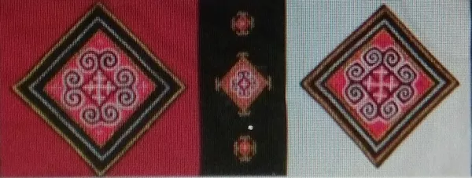
KHỞI ĐỘNG
Quan sát hình ảnh và thực hiện yêu cầu:
Em hãy chi biết đây là hoa văn của dân tộc nào?

Slide 3
Hoa văn trong bức tranh là thổ cẩm, họa tiết của người Tây Bắc.
Gam màu chủ đạo như trắng, vàng, tím, đỏ, xanh lá cây.
Tất cả những màu sắc này đều được tạo ra từ việc nhuộm lá cây rừng.
Họa tiết trên vải thổ cẩm thường đối xưng nhau tượng trưng cho quan niệm về sự hòa hợp trường tồn của tự nhiên…

Slide 4
BÀI 4.
THIẾT KẾ TRANG PHỤC VỚI HOA VĂN DÂN TỘC THIỂU SỐ

Slide 5
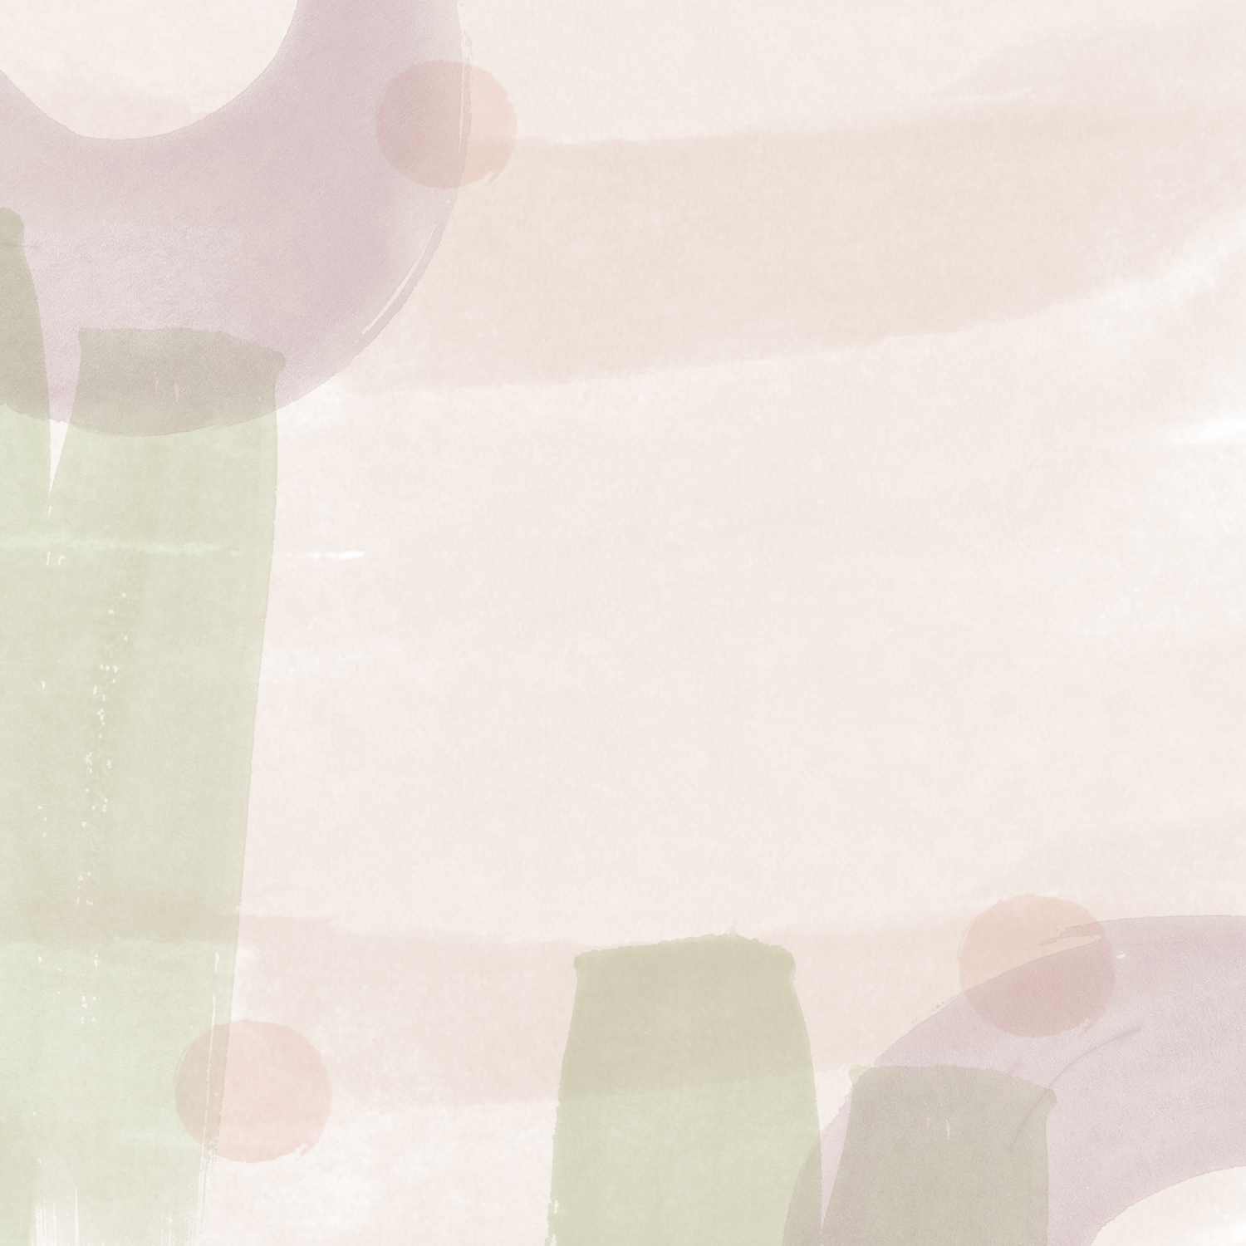
NỘI DUNG BÀI HỌC
01
Quan sát
02
Thực hành
03
Thảo luận
04
Vận dụng

Slide 6
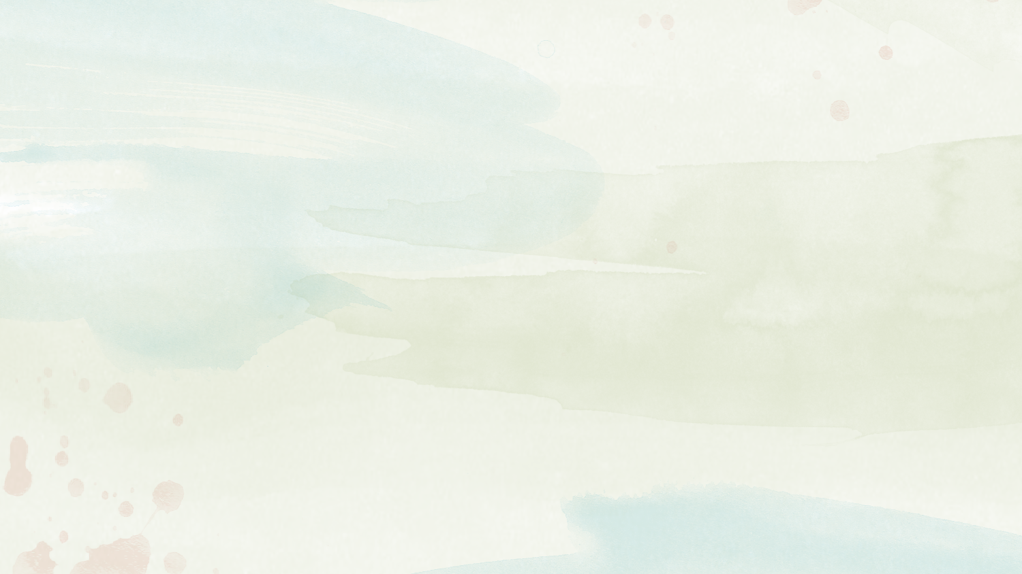
PHẦN 1.
QUAN SÁT

Slide 7
Nhiệm vụ 1: Tạo hình hoa văn được cách điệu từ con vật mang tính biểu tượng
Quan sát hình ảnh và thực hiện yêu cầu
Quan sát và trình bày về:
Đặc điểm hình tượng, mô típ trang trí.
Đặc điểm nét, hình, màu sắc.
Tính nhịp điệu, tiết tấu.
Em thích cách tạo hình hoa văn nào?

Slide 8
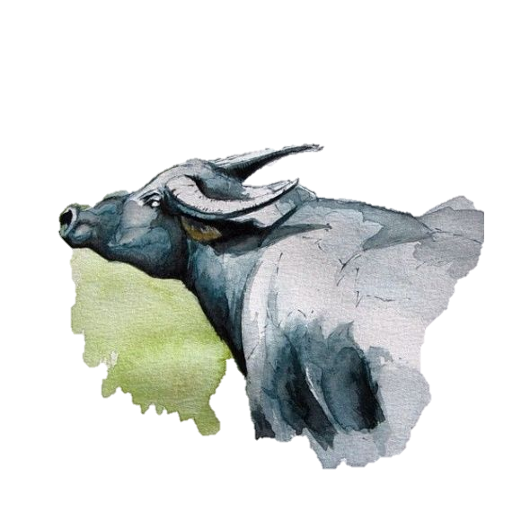
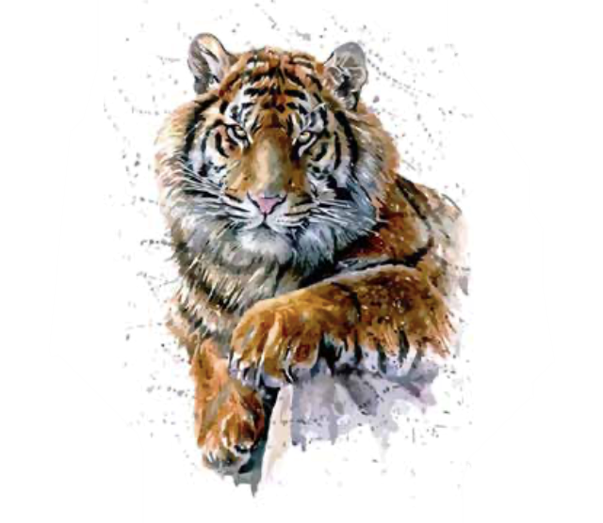
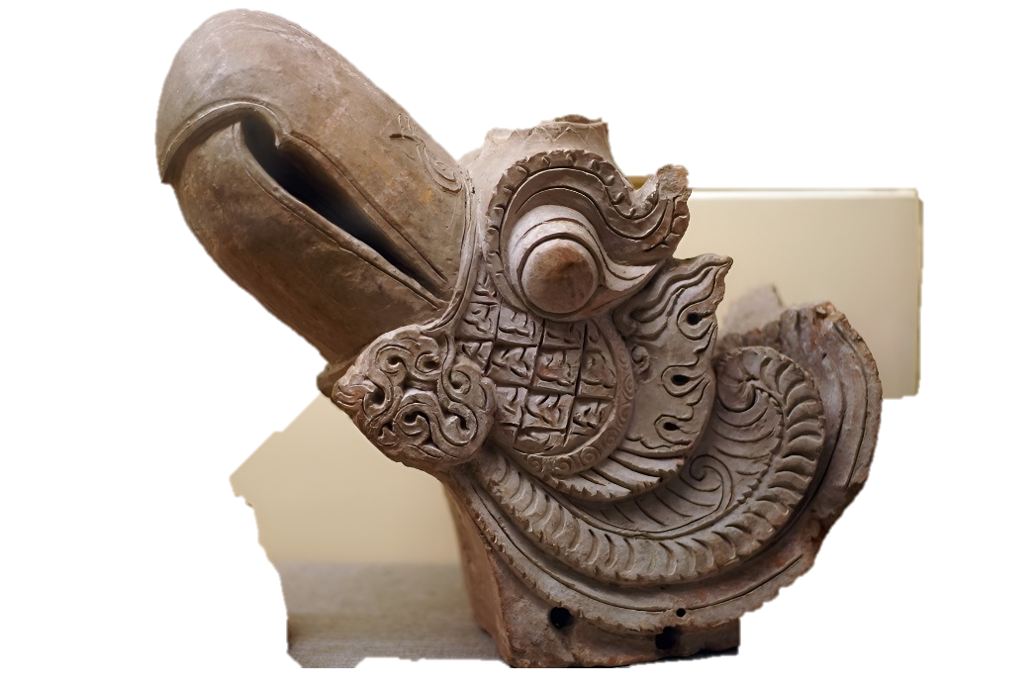
LÍ GIẢI VỀ MỘT SỐ BIỂU TƯỢNG HOA VĂN
Con trâu
Con hổ
Con chim lạc
Con phượng hoàng
Tượng trưng cho sức mạnh, sự bền bỉ, siêng năng, cần cù.
Tượng trưng cho sức mạnh, tinh thần kiên cường.
Tượng trưng cho khát vọng chinh phục, ước mơ.
Mang vẻ đẹp quyền năng, thể hiện cuộc sống tự do tự tại

Slide 9
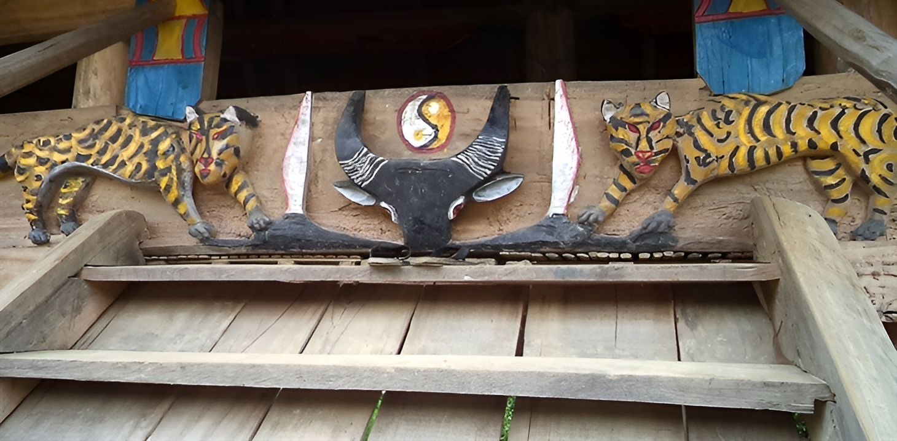
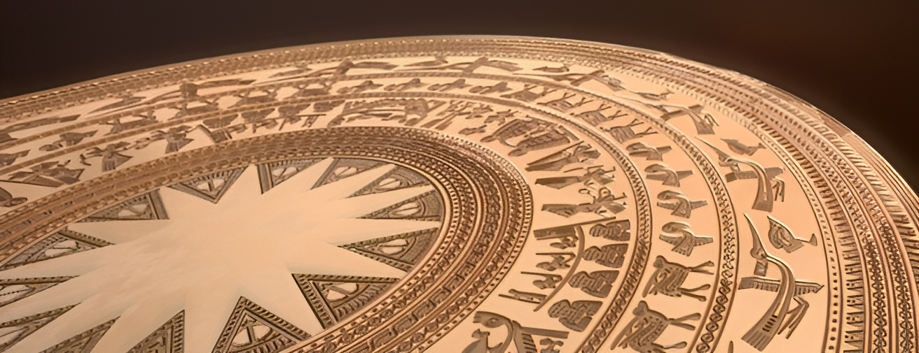
QUAN SÁT THÊM MỘT SỐ HOA VĂN TRUYỀN THỐNG
Chim Lạc trên trống đồng
của đồng bào các dân tộc Tây Nguyên
Hình tượng con hổ ở nhà GươI của đồng bào Cơ Tu

Slide 10
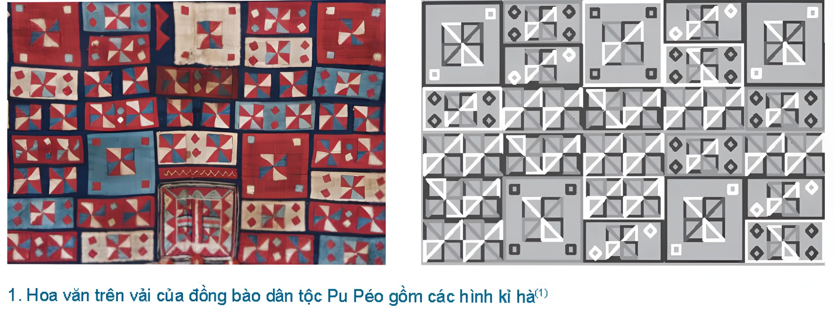
Nhiệm vụ 2: Tạo hình hoa văn được cách điệu từ hình học mang tính tượng trưng
Quan sát một số mẫu hoa văn cách điệu từ hình học

Slide 12
KẾT LUẬN
Hoa văn truyền thống ở trang phục của dân tộc thiểu số Việt Nam thường vận dụng nét, tổ hợp nét và hình kỉ hà phối hợp thành các mô típ trang trí sinh động.
Mô típ trang trí trên trang phục của dân tộc thiểu số ở Việt Nam thường sáng tạo theo các nguyên lí cân bằng và nhịp điệu, tạo nên các xu hướng chuyển động trong mỗi sản phẩm cụ thể.

Slide 13
PHẦN 2.
THỂ HIỆN

Slide 14
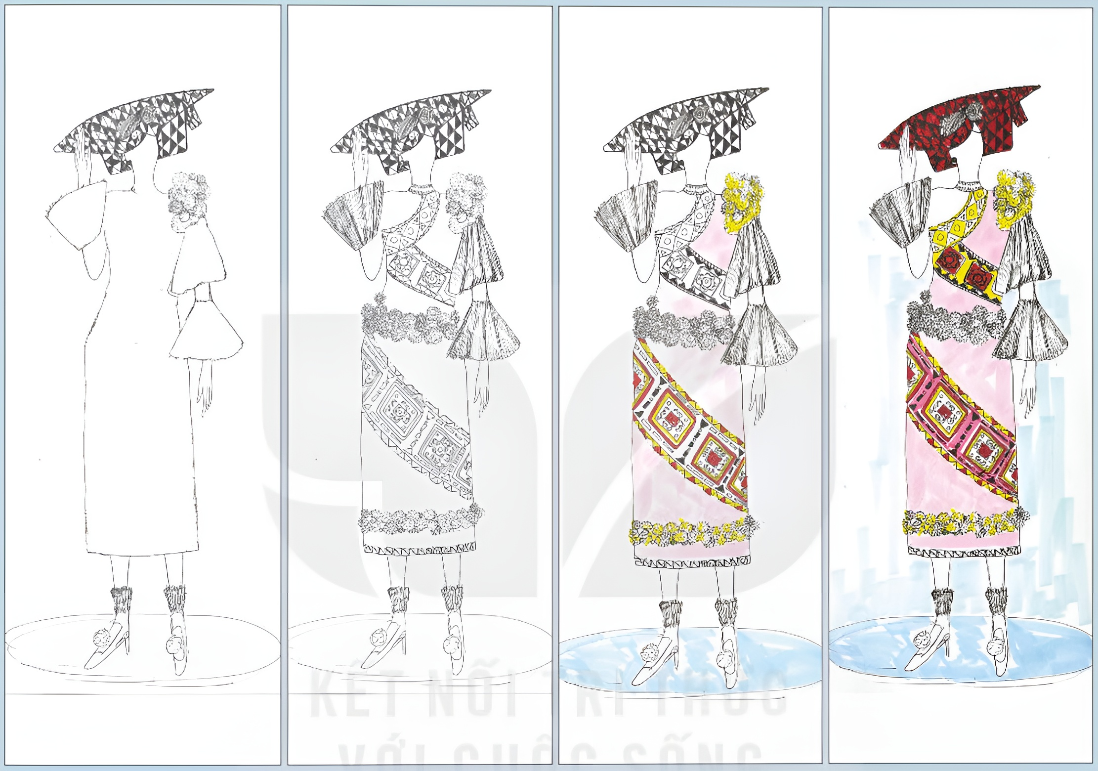
Nhiệm vụ 1: Gợi ý các bước sử dụng hoa văn trong thiết kế một bộ trang phục
Quan sát hình ảnh SHS tr.19 và trả lời câu hỏi:
Trình bày các bước sử dụng hoa văn trong thiết kế một bộ trang phục?

Slide 15
Các bước sử dụng hoa văn trong việc thiết kế một bộ trang phục
Bước 1: Xây dựng ý tưởng và thiết kế kiểu dáng trang phục.
Bước 2: Sử dụng hoa văn truyền thống trong trang trí.
Bước 3: Phối màu trang phục
Bước 4: Hoàn thiện bản thiết kế.

Slide 16
MỞ RỘNG
Sử dụng hoa văn có nguồn gốc từ văn hoá dân tộc trong thiết kế trang phục luôn chứa đựng những giá trị độc đáo, thể hiện tư duy sáng tạo, kế thừa bản sắc dân tộc và giao thoa giữa yếu tố truyền thống và hiện đại.

Slide 17
Nhiệm vụ 2: Thiết kế một bộ trang phục sử dụng hoa văn dân tộc thiểu số
Đề bài: Em hãy thiết kế một bộ trang phục với hoa văn dân tộc thiểu số.
Về ý tưởng:
Thiết kế bệ trang phục dành cho đối tượng nào?
Sử dụng vào mục đích gì?
Yếu tố hoa văn trang trí cho trang phục đặt ở vị trí nào? Có phù hợp và hài hoà trong tương quan chung không?
Về cách thể hiện:
Lựa chọn tiết kế bằng màu sáp, màu dạ, màu nước hay hình thức nào khác?

Slide 18
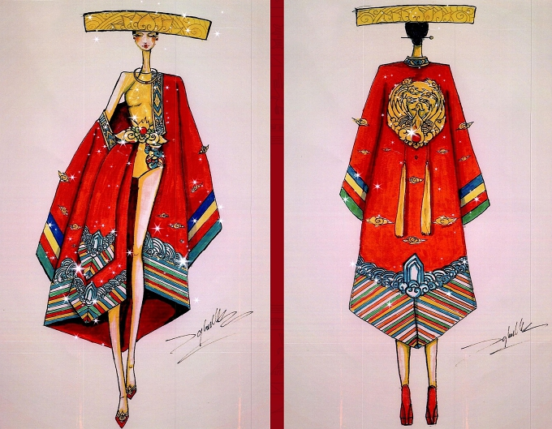
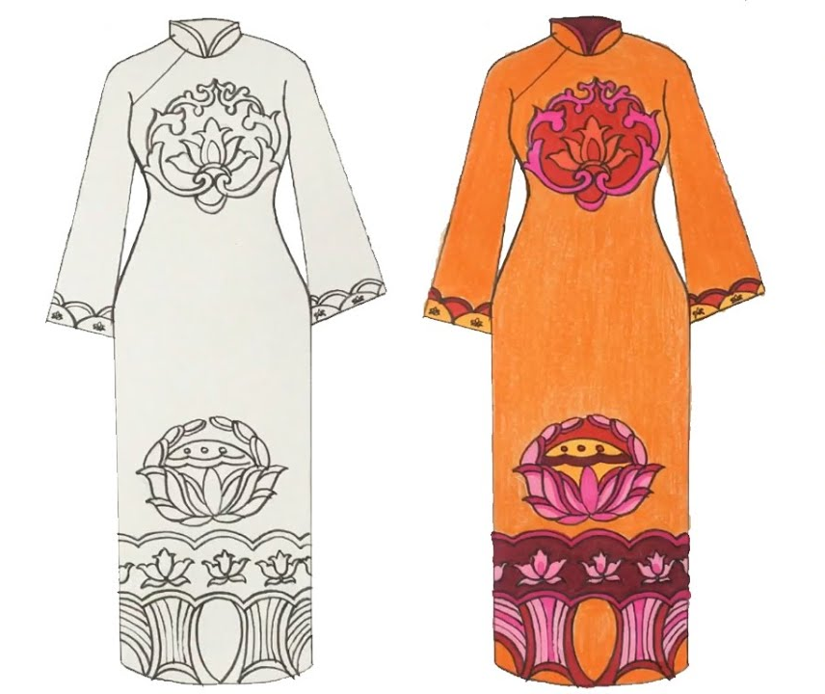
THAM KHẢO MỘT SỐ SẢN PHẨM MẪU

Slide 19
PHẦN 3.
THẢO LUẬN

Slide 20
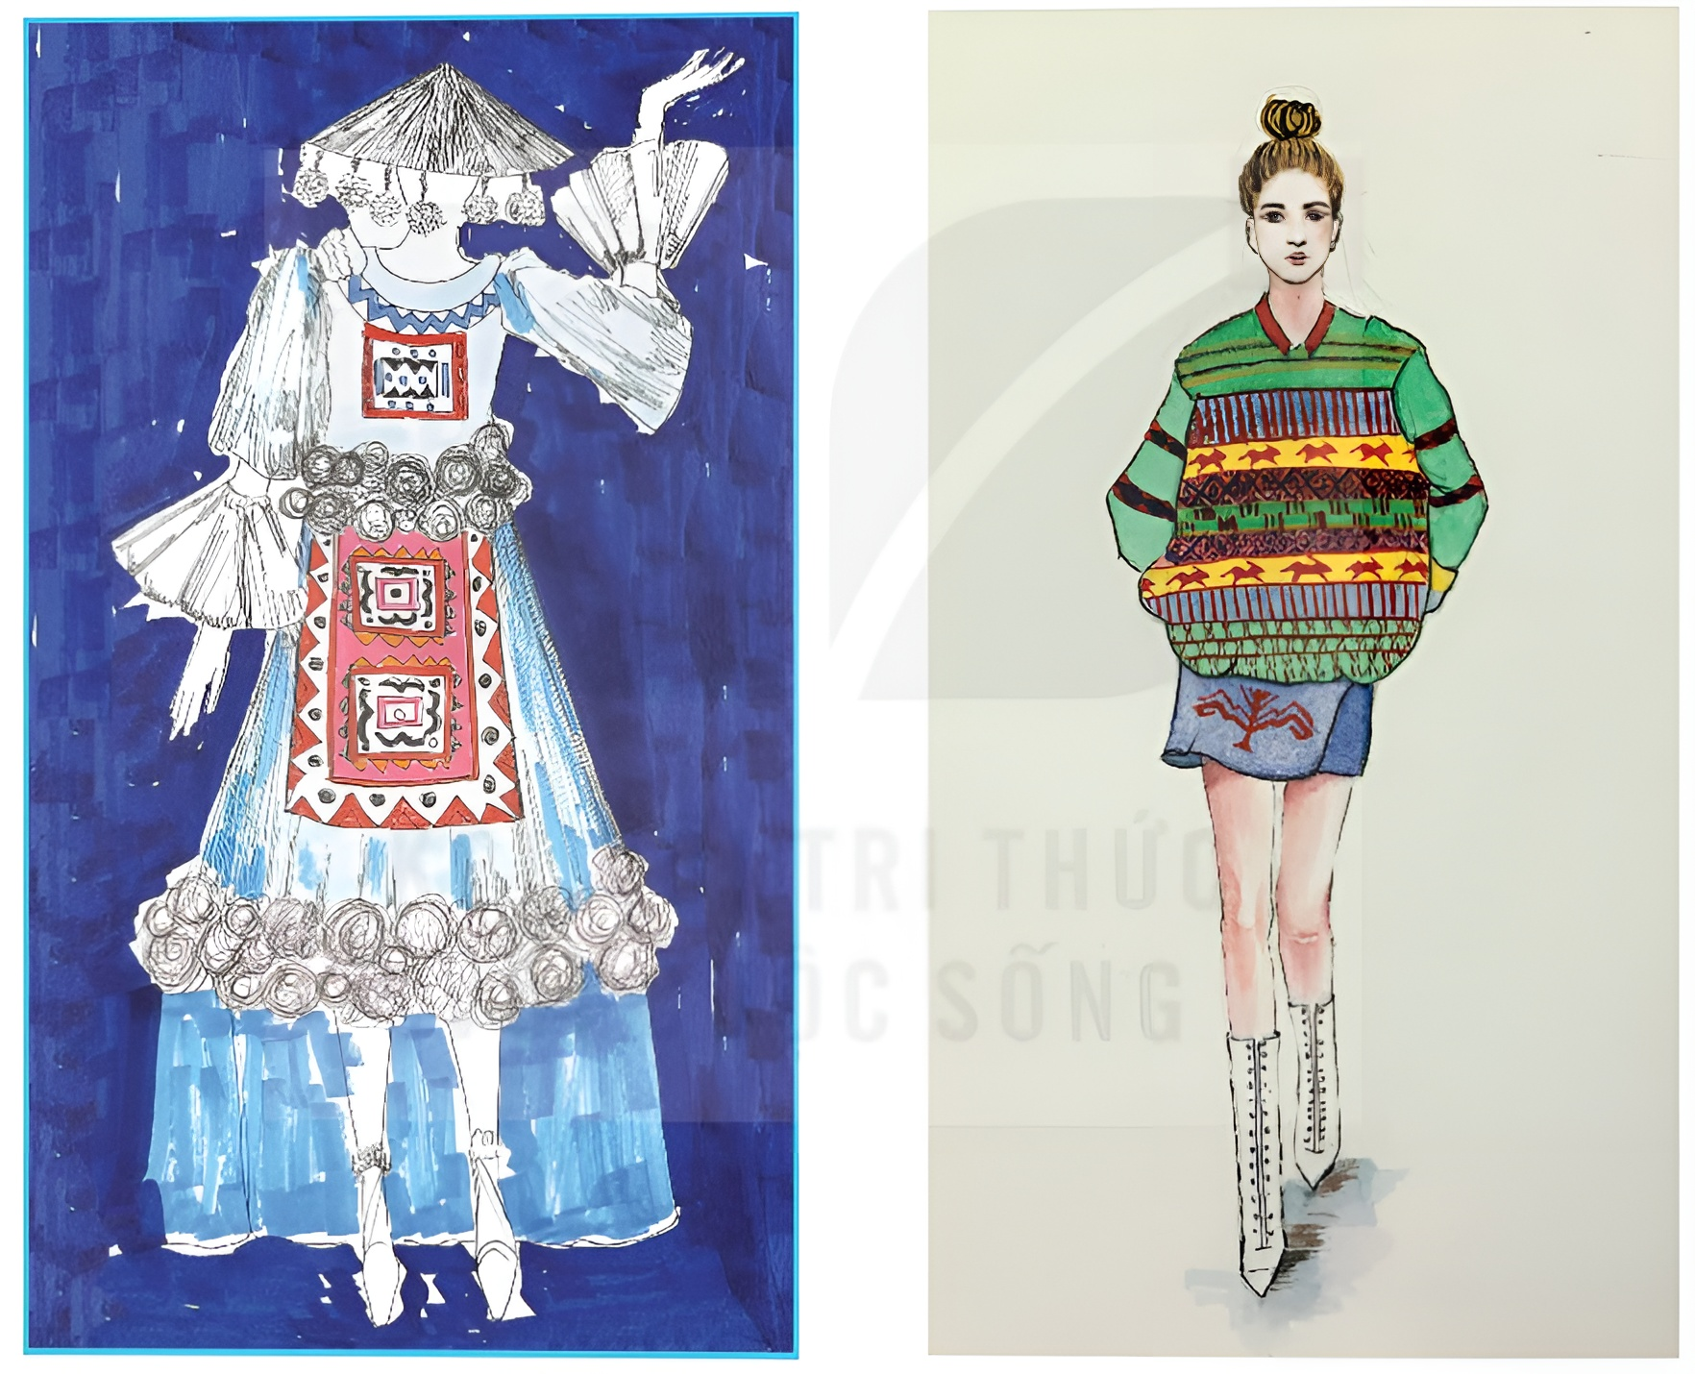
Quan sát hình ảnh SHS tr.20 và thực hiện nhiệm vụ:
Nhóm 1, 3:
Hoa văn truyền thống dân tộc có đặc điểm tạo hình gì?
Bạn dùng hoa văn truyền thống dân tộc trong thiết kế trang phục theo nguyên lí tạo hình nào?
Những tác phẩm mĩ thuật của học sinh

Slide 21
Quan sát hình ảnh SHS tr.20 và thực hiện nhiệm vụ:
Nhóm 2, 4:
Phần trang trí có thể hiện được phương hướng chuyển động của hoa văn trên sản phẩm chưa? Vì sao?
Em ấn tượng với hoa văn truyền thống dân tộc nào được thiết kế trên trang phục?
Những tác phẩm mĩ thuật của học sinh

Slide 22
KẾT LUẬN
Hoa văn truyền thống dân tộc có đặc điểm tạo hình: tính tượng trưng, tính biểu tượng.
Hoa văn truyền thống dân tộc trong thiết kế trang phục theo các nguyên lí tạo hình: cân bằng, tương phản, lặp lại, nhịp điệu, nhấn mạnh, chuyển động, tỉ lệ, hài hoà.

Slide 23
PHẦN 4.
VẬN DỤNG

Slide 24
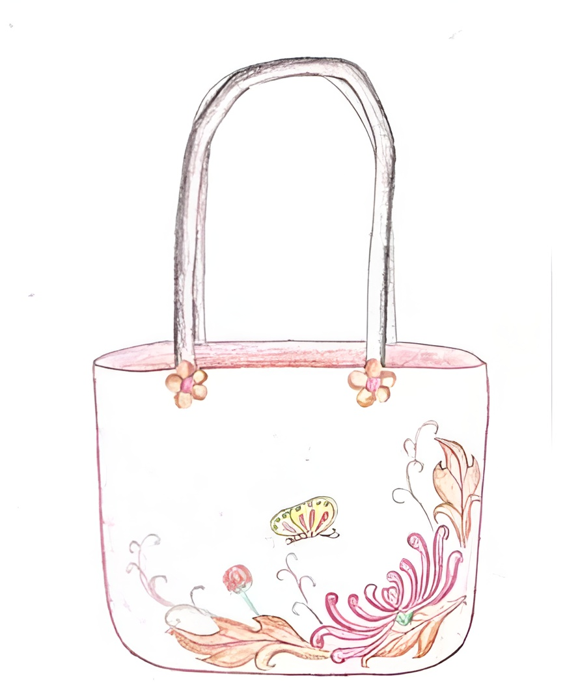
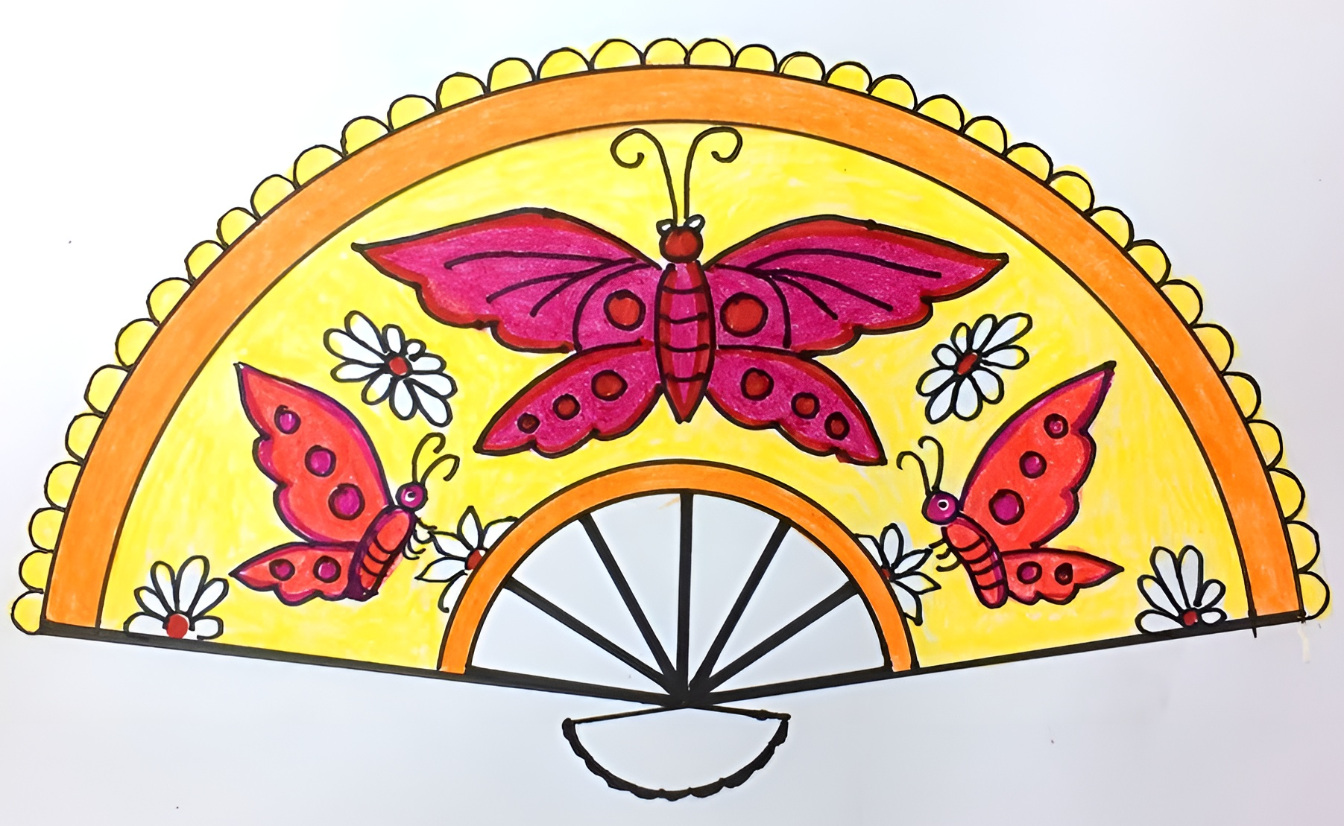
Nhiệm vụ: Sử dụng hoa văn truyền thống dân tộc mà em yêu thích để thiết kế phụ kiện thời trang (túi đeo, khăn,…).
Quan sát một số sản phẩm minh họa:

Slide 25
HƯỚNG DẪN VỀ NHÀ
Ôn tập lại nội dung chính của bài học ngày hôm nay
Hoàn thành bài tập ở phần vận dụng
Xem trước, chuẩn bị bài mới, Bài 5. Tác phẩm hội họa về niềm vui, hạnh phúc.

Slide 26
TẠM BIỆT CÁC EM!
CẢM ƠN CÁC EM ĐÃ CHÚ Ý
LẮNG NGHE BÀI GIẢNG!

